Slide 1
LA POESÍA CULTERANA. LUIS DE GÓNGORA

Slide 2
La poesía culterana o gongorina fue la que mejor recogió la herencia renacentista y su idealización de la belleza, transformó sus temas y exageró sus recursos retóricos.
Los poetas culteranos concibieron la lírica como un entramado complejo de fuertes contrastes formales que, basados en las percepciones sensoriales y en unos recursos retóricos arriesgados, rompían el equilibrio entre forma y contenido y dotaba al verso de una expresión bella y armónica para dar una visión embellecida del mundo y evadirse de la realidad.
Características más notorias:
1.Perfecta utilización de los versos y las estrofas para conseguir una gran musicalidad.
2.Magistral tratamiento de la metáfora.
3.Transformación poética del lenguaje por medio de los cultismo y la sonoridad rítmica.
4.Potenciación de los temas mitológicos.
5.Exquisista complicación sintáctica.

Slide 3
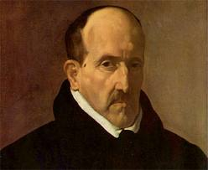
El creador de la tendencia y su máximo representante fue el cordobés Luis de Góngora y Argote, cuya vida transcurrió en la corte, como capellán, al servicio de palacio, en contacto con los círculos literarios y en medio de admiraciones y también ataques a su obra.
Su obra constituyó una constante exaltación de la realidad idealizada, que se define por sus cualidades sensibles.
Dos estilos suelen diferenciarse en su poesía: la de tipo popular y tradicional, el llamado “Góngora claro”, y la de tipo culta o culterana, el llamado “Góngora oscuro”, en la que destacan los sonetos: Fábula de Polifemo y Galatea y Soledades.

Slide 4
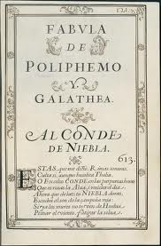
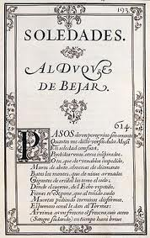
Góngora fue un maestro en el arte del soneto y siempre lo dotó de una gran perfección formal. Sus sonetos abarcan una temática muy variada, desde lo burlesco y satírico al amoroso.
La Fábula de Polifemo y Galatea es un poema escrito en octavas reales, que recrea el asunto mitológico del amor del cíclope Polifemo hacia la ninfa Galatea. La belleza del poema es inigualable. Góngora lo recreo con tal maestría, que el poema se convirtió en uno de los texto capitales del Barroco.
Soledades, supuso la culminación del estilo culterano. Se trata de una obra inacabada porque de las cuatro partes de las que constaba el proyecto sólo se escribieron dos: Primera Soledad y Segunda Soledad.
El argumento fue sólo un pretexto para que el poeta desplegara todas sus facultades expresivas en su constante idealización de la naturaleza.
Entre sus seguidores y admiradores destacan:
el conde de Villamediana, Pedro Soto de Rojas, Pedro de Espinosa y Juan de Jáuregui.

Slide 5
LA POESÍA CONCEPTISTA. FRANCISCO DE QUEVEDO

Slide 6
Lo que hizo peculiar al conceptismo del siglo XVII fue la intensa acumulación en los poemas de agudezas verbales, juegos semánticos y elipsis. Los poetas conceptistas configuraron su estilo con unos recursos retóricos lingüísticos muy concretos:
1.Figuaras retóricas de pensamiento: oxímoron, antítesis, paradoja, metáfora, hipérbole, etc.
2.Juegos de palabras, polisemias, ambigüedades.
3.Juegos fonéticos: paranomasia, calambur, aliteración, onomatopeya, etc.
4.Artificios sintácticos con el hipérbaton.
5.Procedimientos intensificadores de las palabras o renovadores del léxico con neologismos arriesgados.
La máxima figura del conceptismo poético fue el madrileño Francisco de Quevedo y Villegas. Pertenecientes a una familia noble y relacionada con la corte. Quevedo no fue un hombre pacífico, sino apasionado y violento.
Su carácter está orientado en dos direcciones:
1.Interesada por la idealización y el mundo suprahumano, que se refleja en su petrarquismo y en su pesimismo.
2.Interesada por el mundo infrahumano y plebeyo, que se plasmó en su perspectiva satírica.

Slide 7
Quevedo, al igual que otros escritores barrocos, estaba obsesionado por la utilización de furgor ingenii, que consiste en considerar la escritura como un juego verbal para probar la capacidad perceptiva del lector.
La poesía de Quevedo se agrupa en cuatro apartados:
La poesía moral acoge los poemas que representan un carácter moralizante y reflexivo, existencial, metafísico y religioso. La clave de este conjunto poético hay que buscarla en el pesimismo existencial del poeta ante su experiencia personal y la realidad. Sus temas esenciales son el paso del tiempo, la brevedad de la vida y la amenaza constante de la muerte.
La poesía amorosa de Quevedo, la más importante de su siglo, constituye la producción más paradójica del autor: misántropo y misógino, fue, sin embargo, el gran cantor del amor de la mujer. Considera al amor como un ideal inalcanzable en la que el placer queda descartado.
La poesía satírica y burlesca es la más conocida y popular. En esta poesía realiza un enorme despliegue de figuras retóricas. Quevedo se burla de todo. En este apartado destacan las letrillas, por sus ataques al dinero y las riquezas, al matrimonio y a personajes de la época.
La poesía política fue muy inferior a las demás. El poeta reflexionó sobre España y censuró la corrupción. Quevedo mostró una agresividad virulenta.

Slide 8
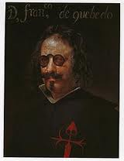
FIN

